Slide 1
GDIS - Modern Software Development for Smart Insurances
House Tyrell

Slide 2
Project LENA bis heute
Anwendungssysteme für Versicherungen testen
der gleiche Bearbeitungsauftrag mehrmals mit verschiedenen Datenkonstellationen getestet werden
Zurzeit – die Datenkonstellationen werden in CSV Dateien gespeichert:
sehr unübersichtlich und wartungsintensiv

Slide 3
Wie können wir das verbessern?
Ein Web-basiertes System zur Verwaltung von Tests entwickeln, das:
CSV-Dateien mit Testdaten im Frontend importiert und in einer Datenbank speichert
neue Testfälle erzeugt und bestehende verändert
gespeicherte Testfälle exportiert

Slide 4
Das Web-basierte System

Slide 5
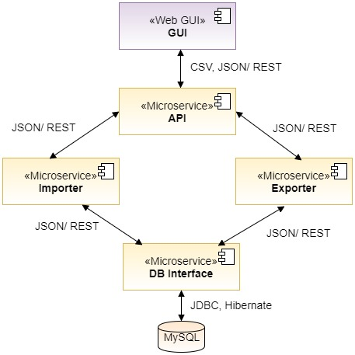

Slide 6
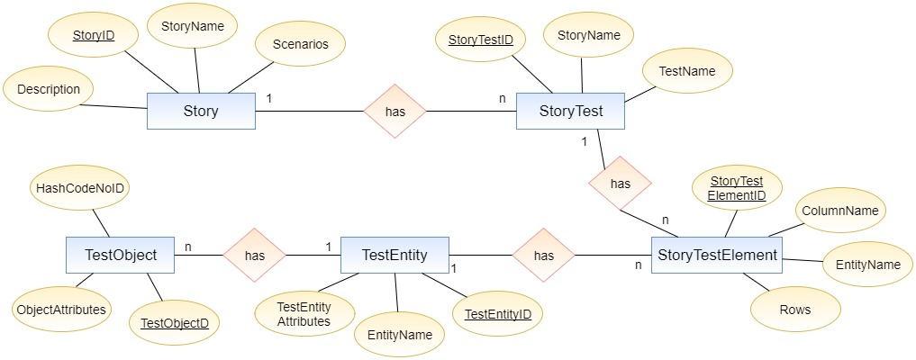
Das Datenmodell

Slide 7
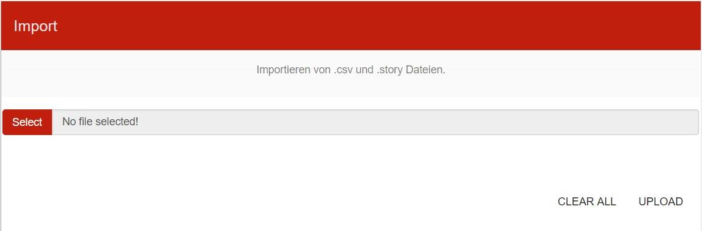
Importieren von .csv und .story Dateien:
.story – die Story zur späteren Identifizierung bennenen
.csv – die Daten einer Story und einer Entity zuordnen und später mappen

Slide 8
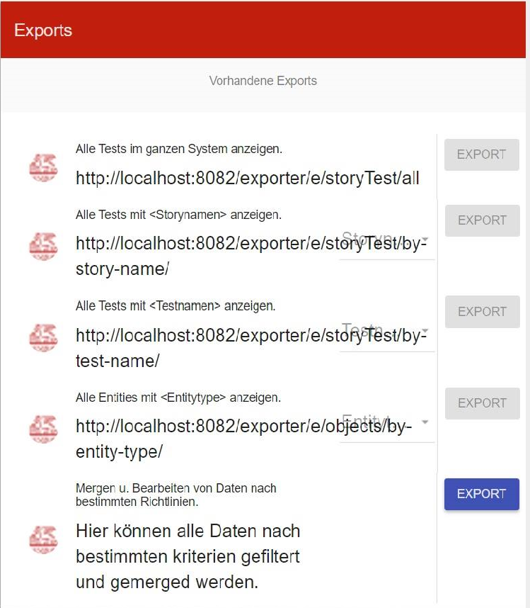
Exportieren von .csv und .story Dateien:
eine Story, zu der alle passende Daten exportiert werden
Entities, zu denen passende Stories gefunden werden oder die Entitäten als Daten exportiert werden

Slide 9

Vorhandene Entities verwalten:
ihren Namen ändern
ihre Attribute umbenennen
neue Attribute hinzufügen
neue Entities erstellen

Slide 10


Slide 11
Danke für die Aufmerksamkeit!

